Slide 1


Slide 2
http://www.aigei.com/view/634.html
人物腳色
http://www.aigei.com/view/64269.html#items
骰子

Slide 3









Slide 4



Slide 5
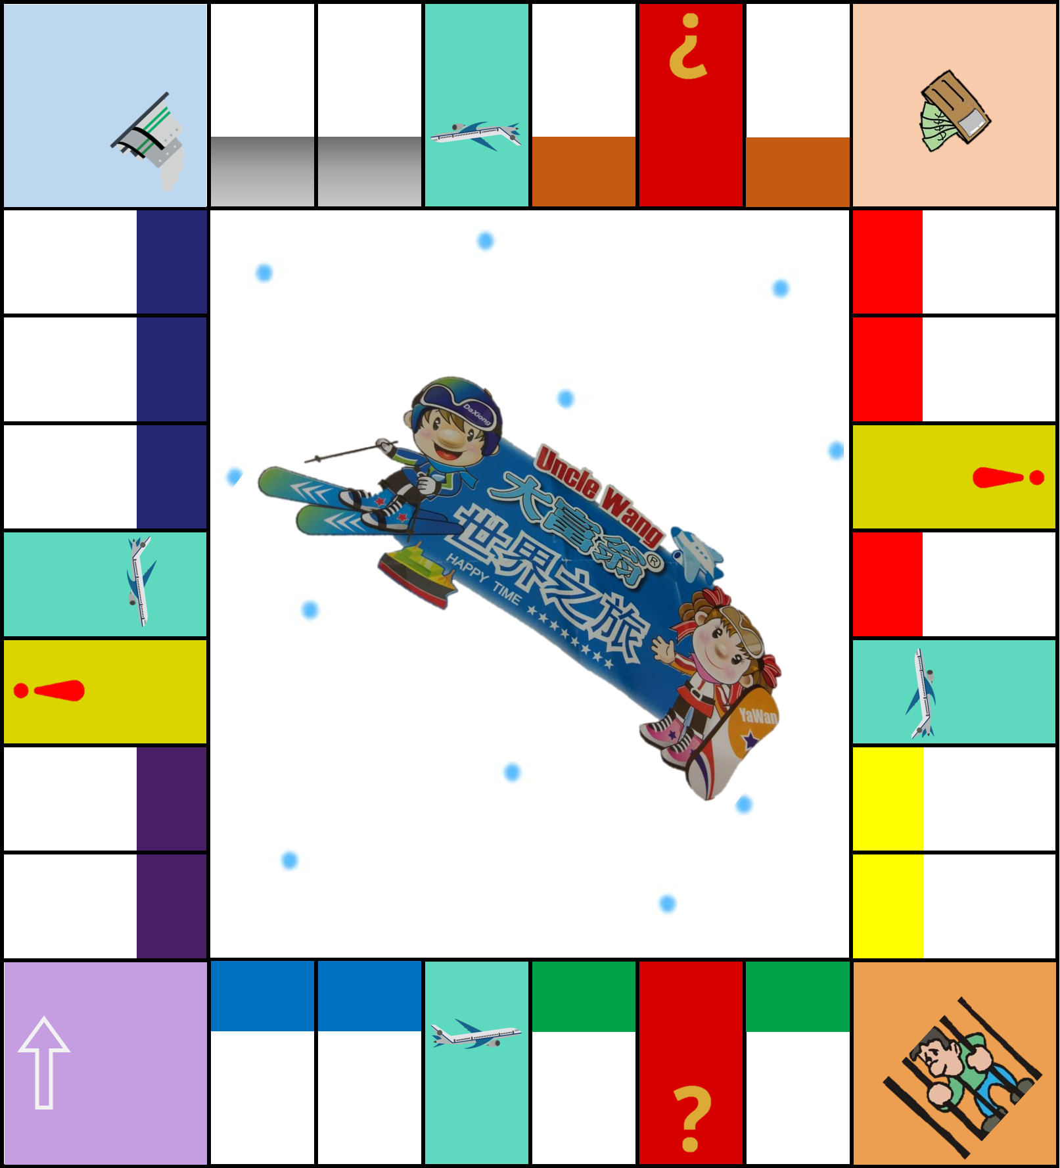
命運 Destiny
日本 $600
中國 $500
機會 chance
夏威夷 $4000
俄羅斯 $3600
關西機場 $2000
南非 $3200
埃及 $3000

